Slide 1
2. Зачет по теме Живопись древней Руси 4 Ж класс
Икона, иконостас

Slide 2
1.Слово «икона» в переводе на русский язык звучит как
образ
портрет
лик

Slide 3
2. Иконы располагали
на городских воротах
в красном углу избы
в соответствующем ряду иконостаса

Slide 4
3.Почему в просторечии иконы называют «образами
икона отражает образ души верующего человека
отражает образ мира, созданный богом
икона образным (символическим языком) рассказывает о смысле жизни

Slide 5
4. В основе древнерусской иконописи лежит принцип
обратной перспективы
линейно-воздушной перспективы
не учитывает правила перспективы совсем

Slide 6
5.Для окончательного завершения иконы ее нужно было:
покрыть золотом
покрыть серебром
покрыть краской
покрыть олифой

Slide 7
6. Иконописец при написании иконы должен был
точно копировать иконы предшественников
строго следовать предписанного церковью канону
изображать все так, как диктует собственное воображение

Slide 8
7. «Ковчег» на иконе –
неглубокая прямоугольная выемка
изображение ковчега Ноя

Slide 9
8. Главное изображение иконописец помещал
на ковчеге
в лодке
на пароме

Slide 10
9. Что такое «канон»?
строгие правила написания святых на иконах
время накануне православного праздника
строгие правила жизни святых

Slide 11
10. Какая византийская икона является самой почитаемой святыней на Руси?
икона Богоматери.
икона Христа Пантократора
икона Святого Дмитрия Солунского.

Slide 12
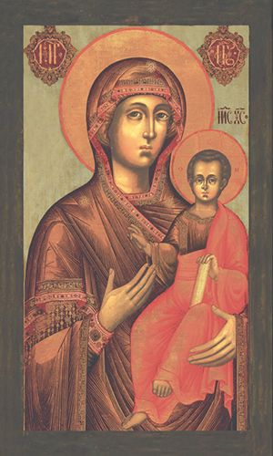
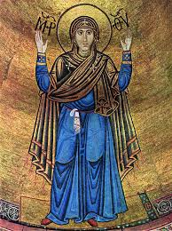
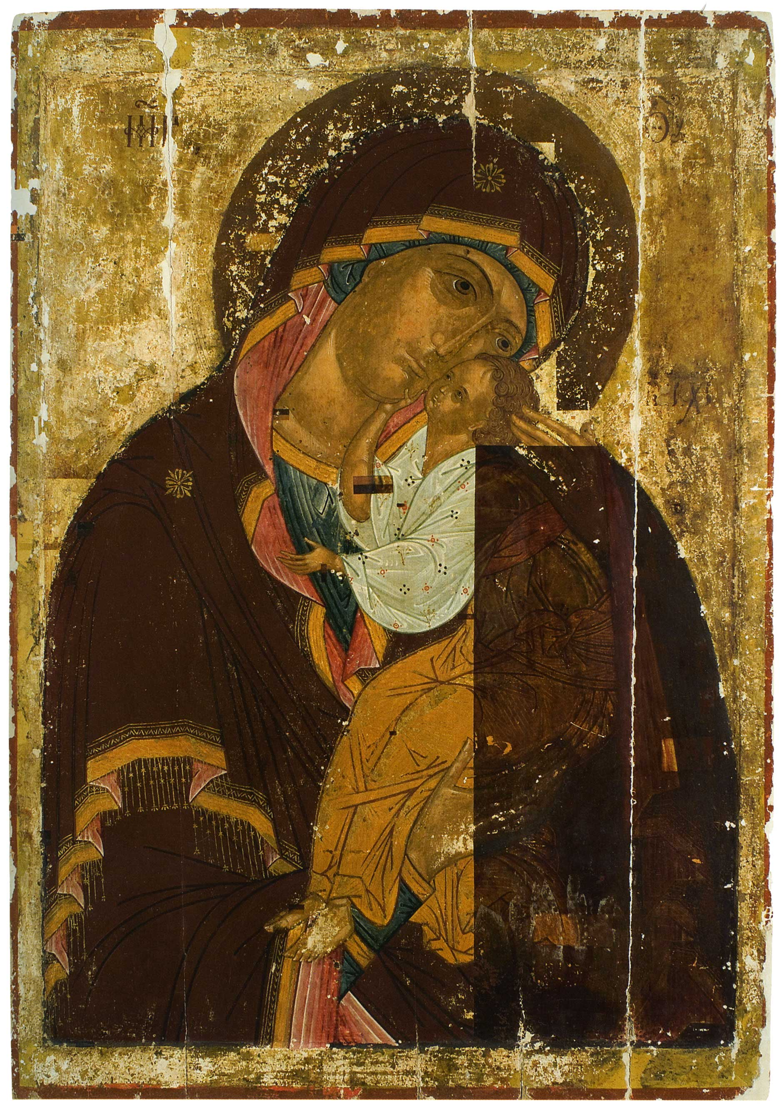
11. Какое изображение богоматери называется «одигитрия»?
Богоматерь с воздетыми к небу руками
младенец прижимается щекой к матери
младенец сидит на коленях у матери, сурово взирая на зрителя

Slide 13
12. Какое изображение богоматери называется «оранта»?
Богоматерь с воздетыми к небу руками
младенец прижимается щекой к матери
младенец сидит на коленях у матери, сурово взирая на зрителя

Slide 14
13. Как называется изображение богоматери? младенец прижимается щекой к матери

Slide 15
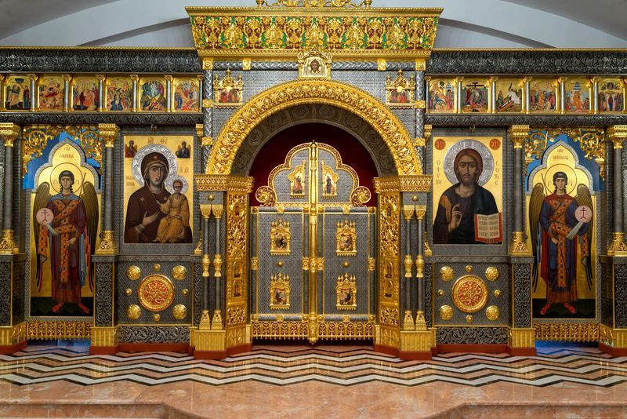
14. Какое помещение отделяется иконостасом от основного помещения храма?

Slide 16
15. Царские врата, находятся в нижнем ряду иконостаса (или по-другому «чин») — местный
Слева
Справа
В центре

Slide 17
16. В нижнем ряду иконостаса по обе стороны от Царских врат находятся иконы: (подсказка – 2)
Богоматерь
Иоанн Богослов
Соломон
Иисус Христос

